Slide 1



Знаходження невідомого відємника і зменшуваного. Складання і розвязування задач за коротким записом.

Slide 2
52
12
62
39
20
58
12
32
72
19

Slide 3
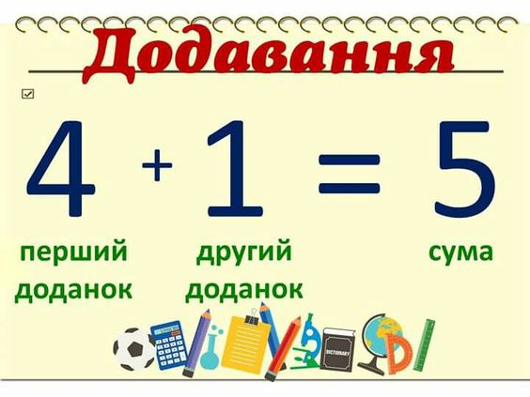
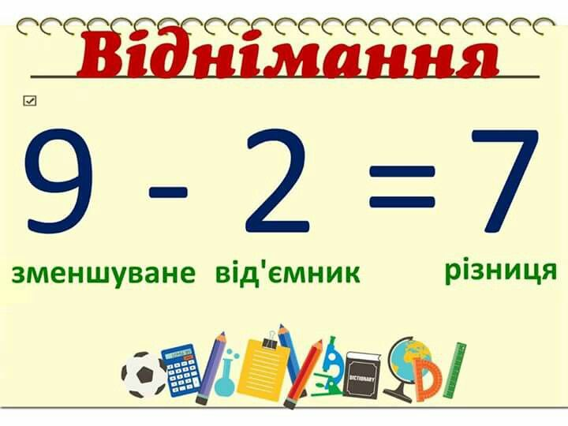
4
10
3
29
27
22

Slide 4
Обернена задача
19-14=5(д.)
14+5=19 (д.)

Slide 5
Робота в зошиті з друкованою основою ст. 57
26
3
Мама – 26 р.
26 3 ?
Тато -?, на 3 б.
26 + 3 =29
?
29
4 см
6 см
2 см
6 4 2 12
1 2

Slide 6
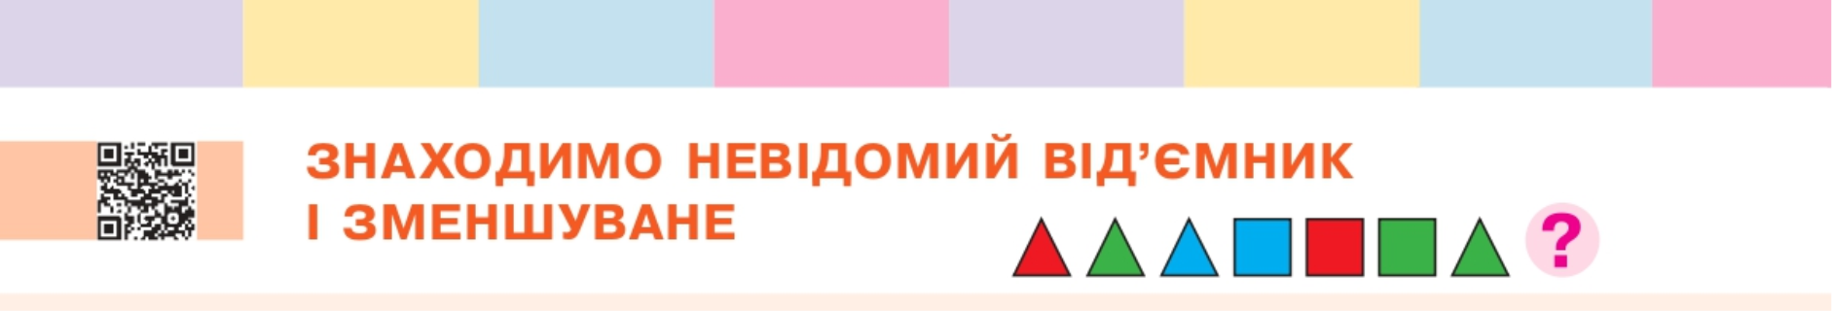
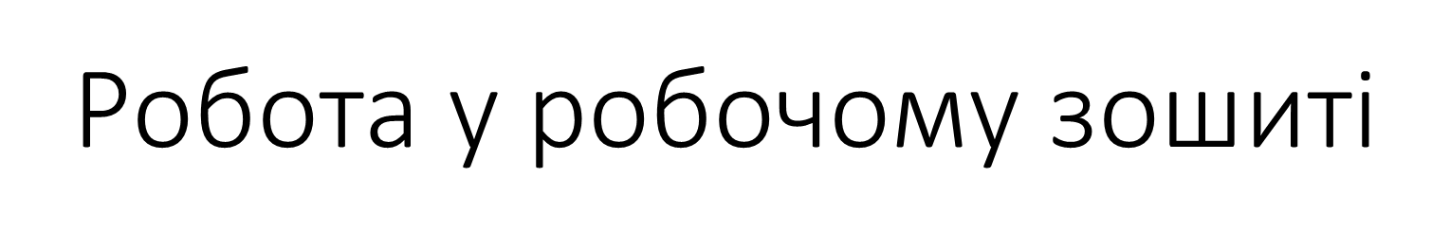
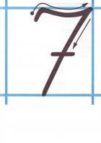
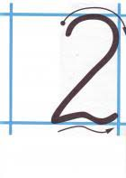
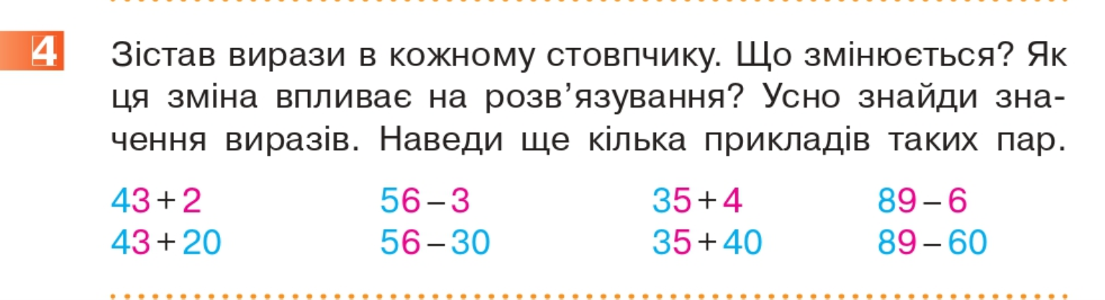
Каліграфічна хвилинка
Вирази

